Slide 1

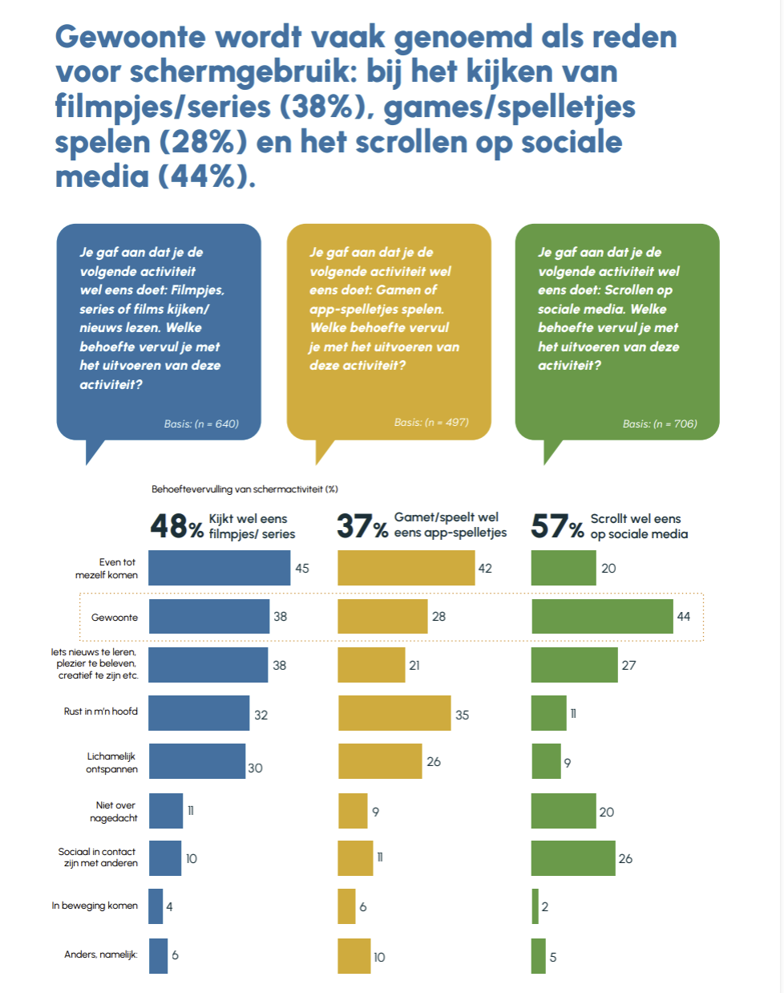
Getal en Ruimte 3VWO – Hoofdstuk 4.3 “Diagrammen en procenten”
“Van melk tot mobiel: hoe statistiek uit het dagelijks leven inzicht geeft in groei en gedrag”
Janneke van Prooijen
Arpine Hakobyan

Slide 2




"Vandaag laten we zien hoe we hoofdstuk 4.3 kunnen toepassen op een onderwerp dat bij ons past: online gedrag."
Deze foto van Onbekende auteur is gelicentieerd onder CC BY-SA
Deze foto van Onbekende auteur is gelicentieerd onder CC BY-NC-ND
Deze foto van Onbekende auteur is gelicentieerd onder CC BY

Slide 3
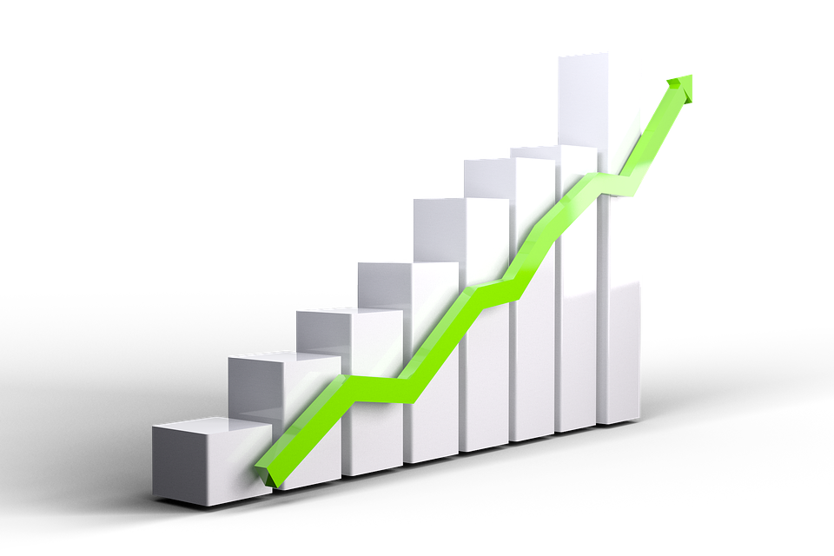
Leerdoelen
Gegevens aflezen en verwerken in diagrammen
Procentuele verandering berekenen
Trends herkennen en verklaren
Statistiek toepassen op iets uit het dagelijks leven

Slide 4
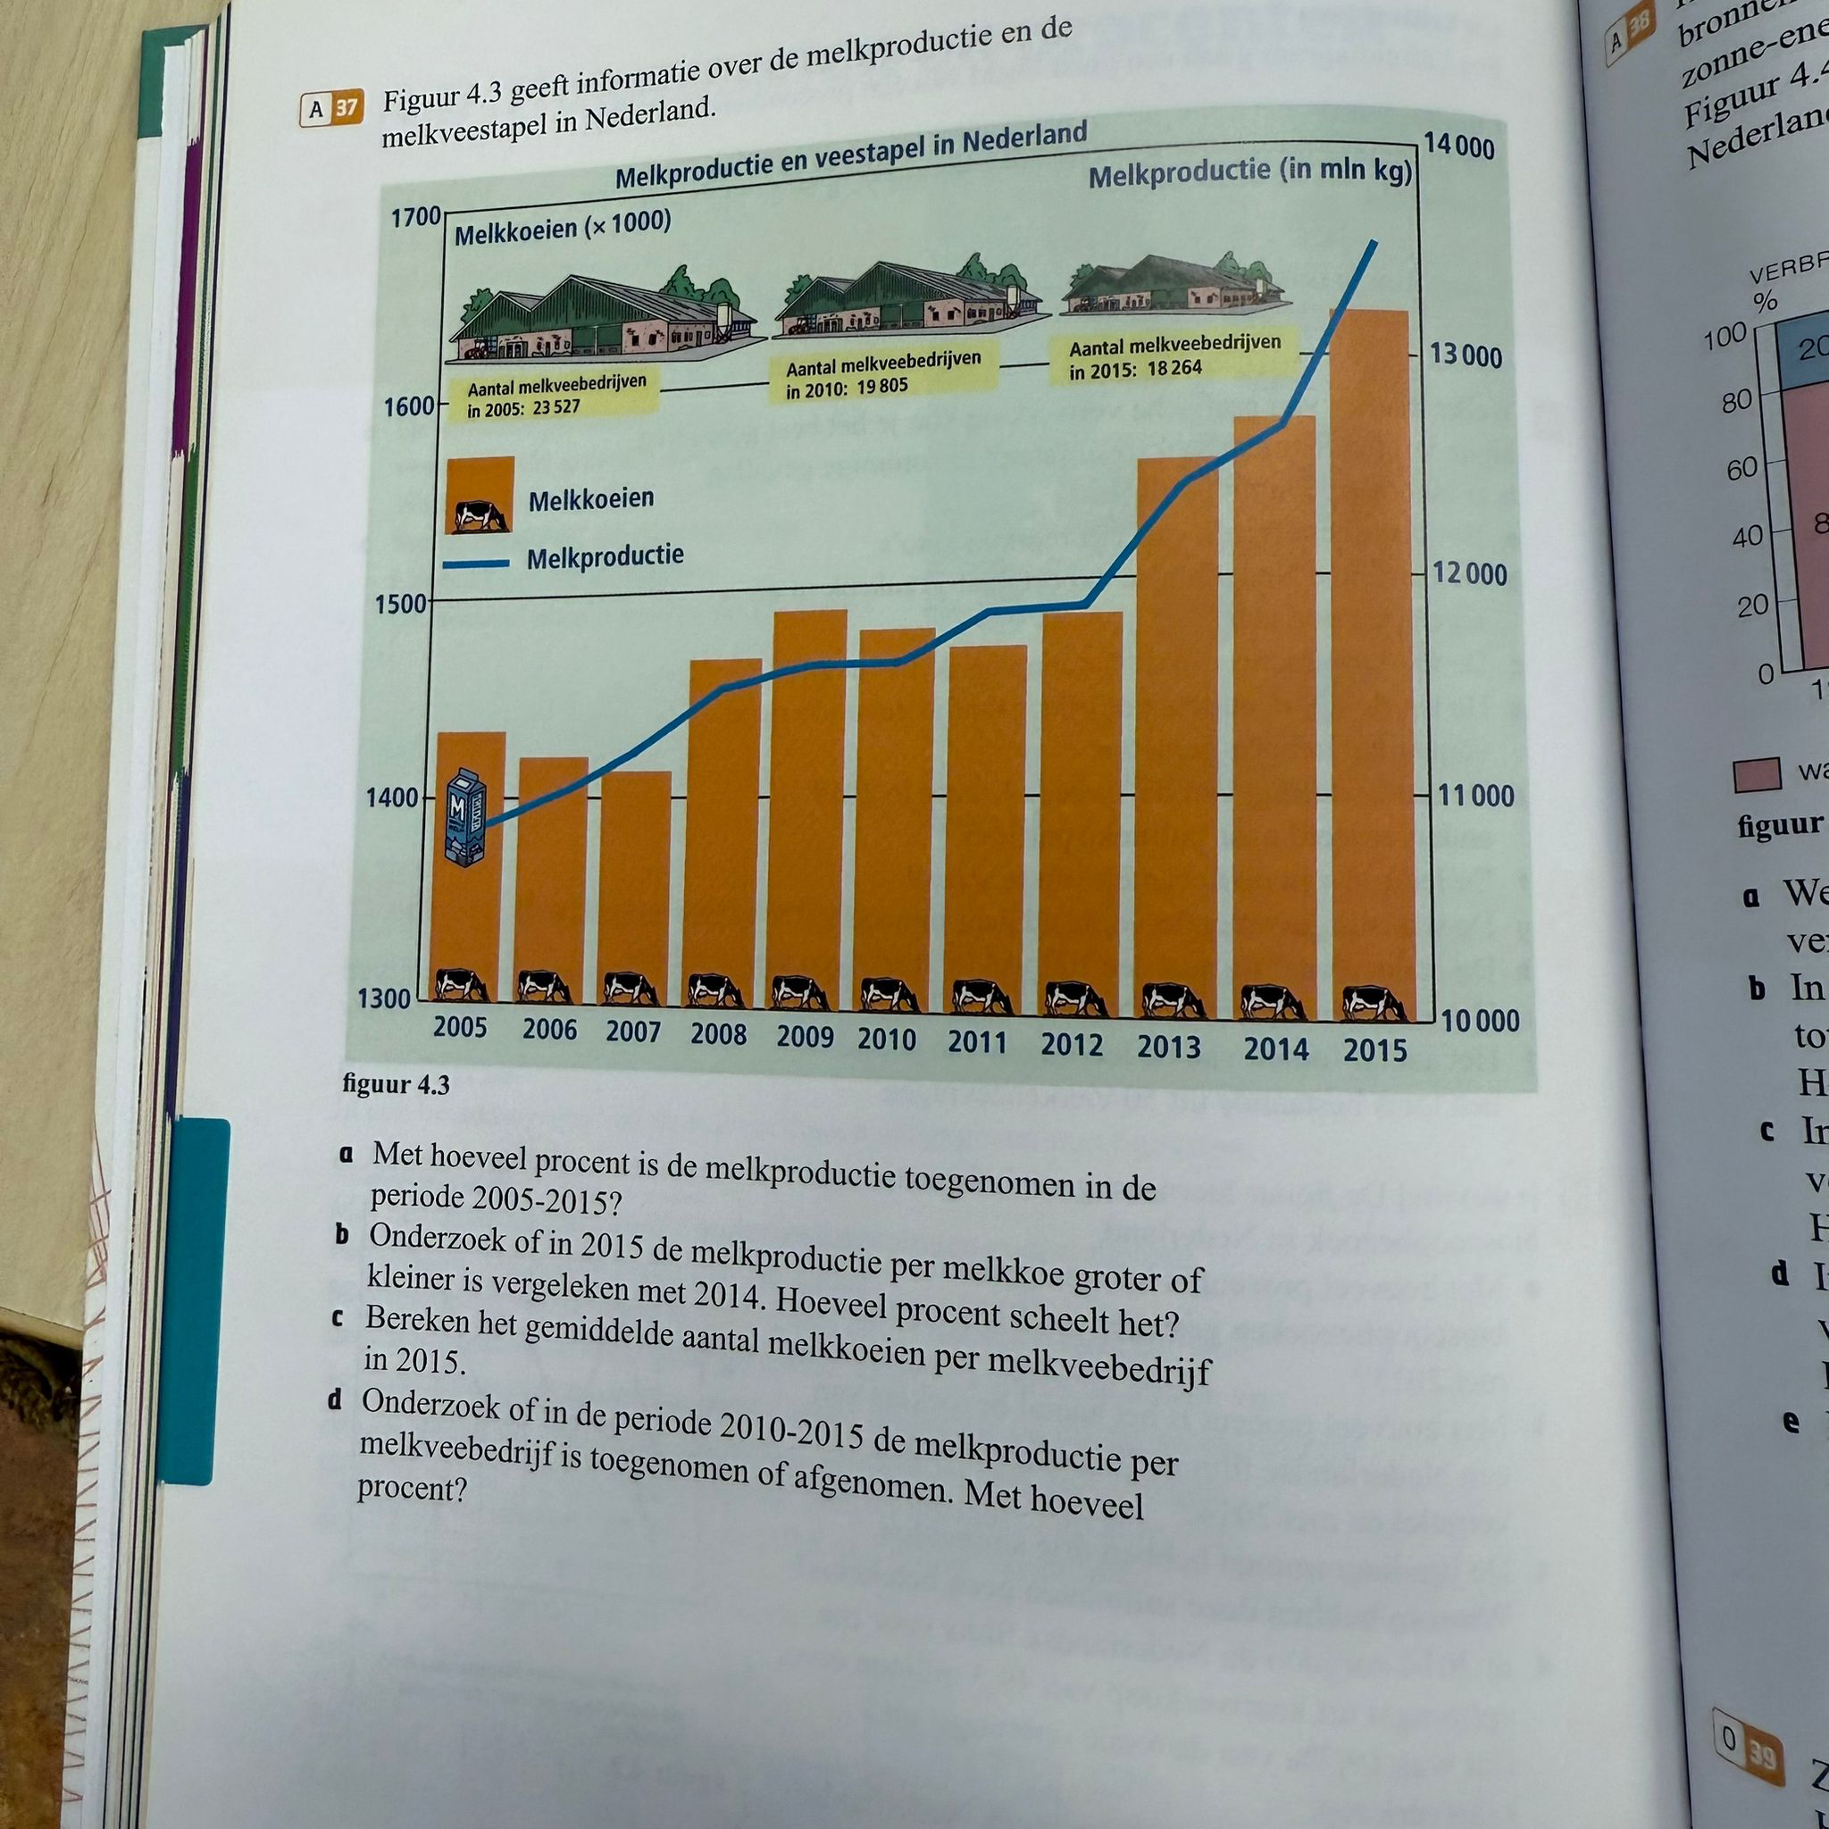
Originele opdracht (bron: Getal en Ruimte 3VWO, Opdracht 37)
Melkproductie in Nederland
Onderwerp: melkproductie en aantal melkkoeien (2005–2015)
Leerdoel: aflezen uit grafieken, procentuele groei berekenen
Soort gegevens: dubbele as: grafiek (melkproductie + aantal koeien)
Probleem: context minder aansprekend voor jongeren

Slide 5
Titel: schermtijd van jongeren (2015–2025)
Inhoud:
Waarom deze context?
Actueel, herkenbaar, dichtbij leerlingen
Past bij hun dagelijks gedrag (alledaagse statistiek)
Zelfde wiskundige vaardigheden: grafieken lezen, procenten berekenen

Slide 6
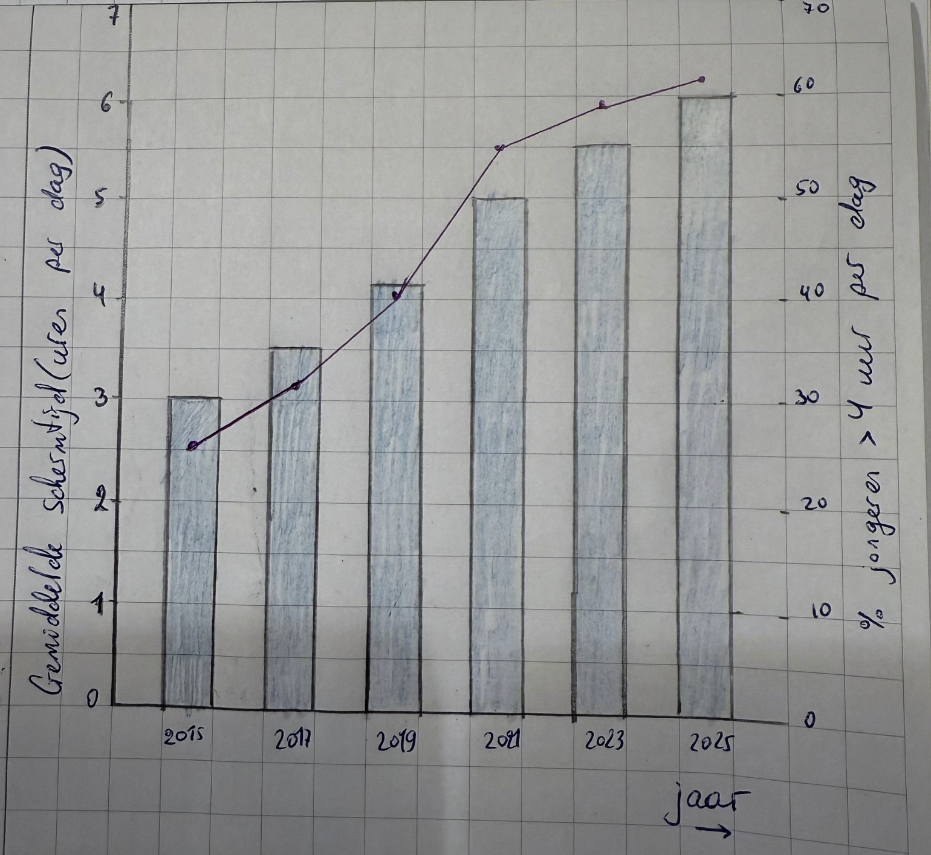
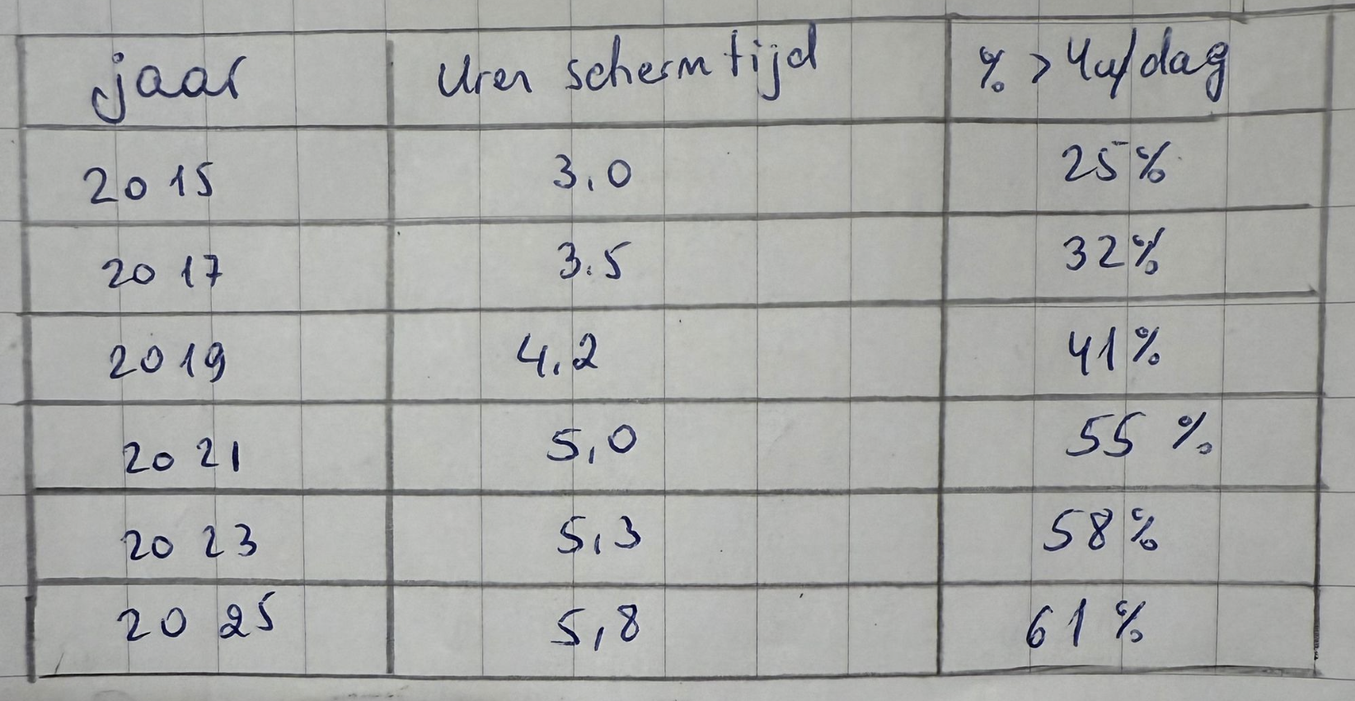
Grafiek van aangepaste opdracht
a) Met hoeveel procent is schermtijd toegenomen van 2015–2025?
b) Vergelijk groei tussen 2015–2017 en 2023–2025.
c) Bereken gemiddelde toename per jaar.
d) Vergelijk stijging uren met stijging % jongeren >4u/dag.

Slide 7
Wat herhalen we uit hoofdstuk 4.3?
Formule van percentuele verandering=(nieuw−oud)oud×100%
Grafieken aflezen met dubbele informatie
Kritisch kijken: heeft de grafiek een nulpunt?
Relatieve vs. absolute groei

Slide 8
Hoe maken we de les actiever?
Start: “Hoeveel uur per dag op scherm?” (schrijf op het wisbord)
Leerlingen berekenen zelf procentuele groei
Bespreking van grafiekvormen → kritisch leren kijken
Didactiek en ICT

Slide 9
Rol van het boek in onze aangepaste opdracht
Inhoud:
Formules, stappenplan en voorbeeldgrafieken komen uit Getal en Ruimte
Context is aangepast, niet de rekenvaardigheden
Zo leren leerlingen dat statistiek overal in het dagelijks leven voorkomt
Rol van het schoolboek

Slide 10
Verwarring tussen absolute en procentuele groei
Denken dat grafiek altijd bij nul begint
Onterecht concluderen “meer schermtijd = slechter”
Vergeten onderscheid tussen uren en percentages
Didactische aanpak:
→ Laat twee versies van dezelfde grafiek zien (met/zonder nulpunt)
→ Bespreek hoe perceptie verandert
Wat kan er misgaan bij leerlingen?

